Slide 1
LA PERIODE D'INVENTAIRE :
LES ECRITURES DE FIN D’ANNEE
16 – 11 - 2021
Hamid ETTAHFI,
Agent comptable lycée Jeanne d’Arc Clermont-Fd
Bernard BLANC
Ancien agent comptable Lycée Constans Montluçon
Notes:
Présentation des intervenants
Présentation rapide de la classe virtuelle

Slide 2
SOMMAIRE DE LA FORMATION
Le support de cette formation : le vadémécum transmis aux stagiaires.
Deux parties :
La période d’inventaire et le basculement comptable
La procédure de l’extourne
Notes:
Deux parties de 45 minutes chacune,
L’importance de se référer pour les détails au vadémécum fourni par les formateurs,
La possibilité de les contacter par courriel ou téléphone,

Slide 3

LA PERIODE D’INVENTAIRE
La période d’inventaire consiste, outre les opérations d’inventaire classiques, à arrêter au 31/12 l’émission des titres et des mandats sur les comptes de clients et fournisseurs de l’exercice en cours et, après cette date, à comptabiliser systématiquement l’ensemble des services faits et des droits acquis au titre de l’exercice qui s’achève selon la procédure des charges à payer (CAP) et des produits à recevoir (PAR).
Il s’agit de réaliser l’ensemble des opérations permettant de clore l’exercice comptable de l’année dans la perspective de la réalisation du compte financier,

Slide 4

LE CALENDRIER
Pas véritablement de calendrier pour la réalisation des opérations de clôture de l’exercice, car il est subordonné à la structure et à l’organisation de chaque établissement.
Une limite : les écritures doivent arrêtées le plus rapidement possible et le basculement comptable de GFC doit être effectué avant la fin du mois de janvier.
On peut distinguer plusieurs phases :
- la préparation du changement d’exercice en décembre.
- les opérations à réaliser en janvier.
- le basculement GFC et la préparation du compte financier.
Notes:
Deux périodes : avant le 31/12 et début janvier,
Voir avec l’agent comptable son calendrier
Voir avec l’agent comptable la date envisagée du basculement,

Slide 5
La préparation
La fin de l’exercice comptable est une opération qui se prépare dès maintenant pour limiter la durée de la période d’inventaire et limiter la charge de travail et les mauvaises surprises
Les changements à venir avec Opale

Slide 6
AVANT LE 31 DECEMBRE
Limiter les commandes (règle du service fait).
Vérifier la situation du SRH.
Faire les ordres de recettes qui sont prêts.
Régulariser les DAO.
Faire un mandatement avec les dernières factures reçues.
Arrêter la vente des tickets repas, vérifier le stock.
Stopper et régulariser les objets confectionnés.
Arrêter l’état du stock alimentaire.
Vérifier les situations des dépenses engagées et des recettes.
Traiter les régies : régies temporaire, régie d’avance…
Procédure pour les encaissements ultérieurs au solde de la régie
Notes:
Mandatement : vérifier les crédits ouverts, vérifier le SRH voir DBM 22 ci-après
Nettoyer la situation des dépenses engagées : pas de DO cosmétiques,
Rappeler règle du service fait, de la prescription,

Slide 7

REGIES
Faire un dernier encaissement.
Reverser l’avance à l’agence comptable (Régie / Décaissements / Versement à l'agent comptable).
Clôturer les régies temporaires (sorties, voyages).
Solder la régie en fin d’année.
Notes:
Solder n’est pas clôturer pour la régie principale,
Expliquer la transition pour la régie du gestionnaire au niveau des deux exercices,
Le cas le plus fréquent de « blocage » lors du basculement de la comptabilité est une régie d’avance non soldée.

Slide 8

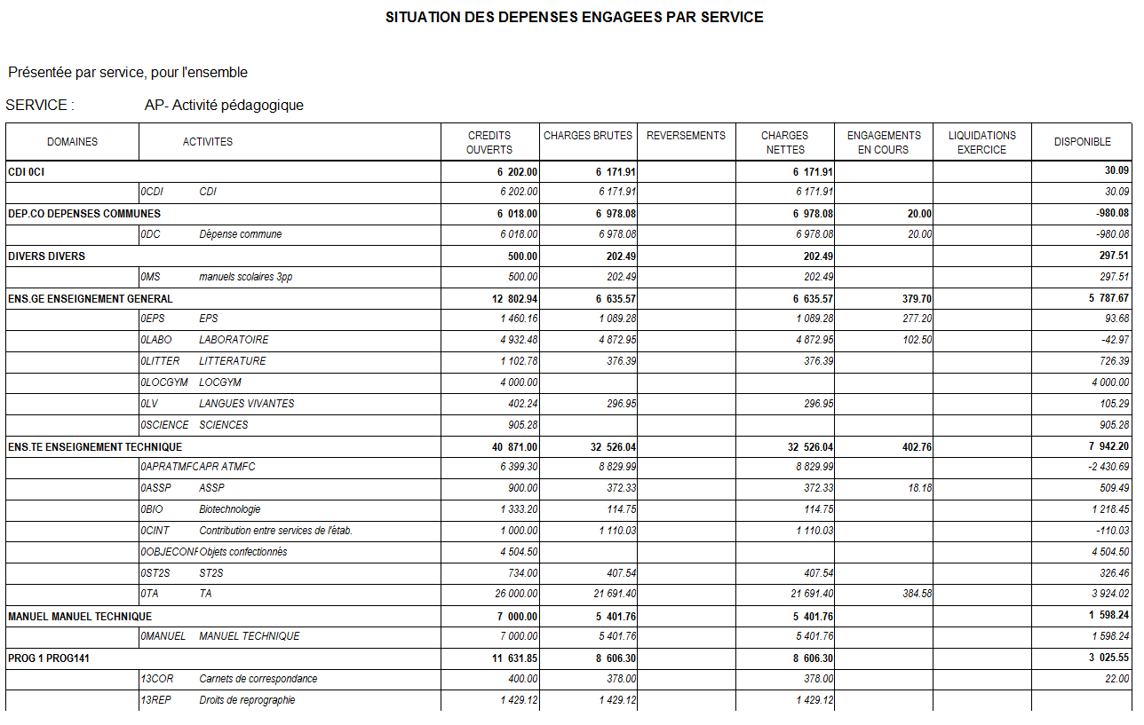
SITUATION DES DEPENSES ENGAGEES
Notes:
Pas de DBM comestiques
Faire le parallèle sur dépenses/recettes sur crédits globalisés à titre d’exemple sur la vérification des OR à faire

Slide 9
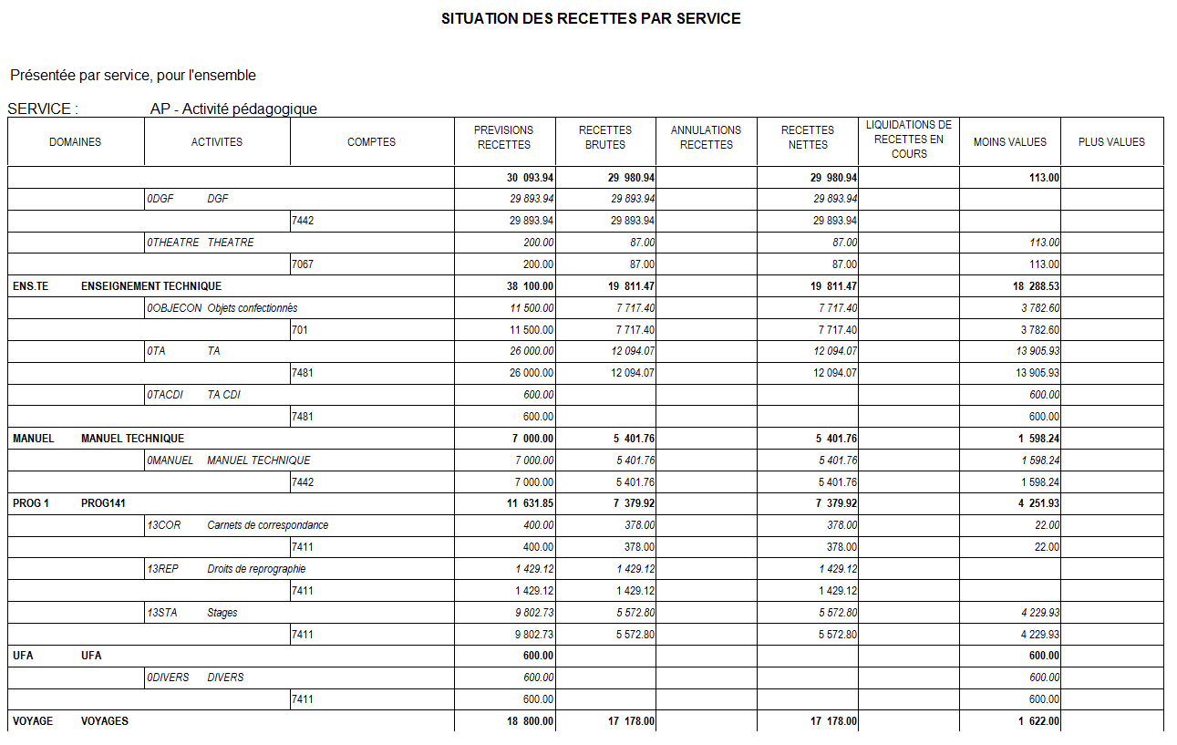
SITUATION DES RECETTES

Slide 10
A RETENIR
Début janvier, et jusqu’au basculement, GFC est encore en 2021 et travaille à la date du 31 décembre 2021. Ce n’est qu’après le basculement (vers le 20 janvier) que vous aurez dans GFC deux exercices comptables différents : celui de l’exercice antérieur 2021 ou N-1) et le nouveau de 2022 (exercice N). Donc jusqu’au basculement, en compta budgétaire et générale, dans GFC, vous restez en 2021 et ne pouvez travailler sur 2022.
C’est pourquoi la date de basculement doit être la plus rapide possible.
Dans cette période de début janvier, la compta budgétaire doit être votre priorité.

Slide 11

A RETENIR
L'extourne ne se fera qu’après la bascule GFC 2022. Jusqu’au moment du basculement il sera donc possible en théorie de mandater «normalement» sur 2021.
Après le basculement, seuls seront pris en compte en mandatement « classique » les mandats pour ordre ; les autres factures avec paiement devront être extournées.
Après basculement il sera toujours possible de passer « normalement » sur 2021 des OR.
Un établissement rattaché peut tout à fait basculer sans attendre que son agence comptable le fasse.

Slide 12
DEBUT JANVIER 2022
Relevez les compteurs pour les prestations en nature, faire si besoin les OR. Rappel : pensez aux conventions.
Etablissez les états des divers stocks de l’établissement.
Penser à renouveler les délégations, les autorisations pour les déplacements… préparer les actes pour les premiers mandatements…
Vente de tickets repas – penser à la revalorisation.
Encaissements des créances sans régie avant le basculement.
Mise à jour le cas échéant du logiciel d’inventaire. Rappel : Opale et les inventaires
Notes:
Stopper la vente des tickets en décembre (communiquer auprès des familles et commensaux).
Vérifier la concordance de l’existant avec l’inventaire de GTI
Envoyer les documents de GTI à l’agence comptable pour l’exercice N-1 (aide pour remplissage pièce du compte financier et vérification de la classe 8), clôturer GTI 2020 ; puis modifier les tarifs au 1er janvier (valorisation du stock) et communiquer la revalorisation à l’agent comptable pour prise en compte en compta géné.

Slide 13
DEBUT JANVIER avant basculement
Seulement si accord de votre comptable :
En étant avant basculement à la date du 31/12/21 dans GFC :
Faire un dernier mandatement 2021 des factures parvenues durant les vacances et datées de 2021.
Faire les mandats pour ordre prêts (reversement SRH/ALO), Rappel : disparition des reversements avec Opale
- Faire les ordres de recettes en instance.
Remettre les chèques reçus durant les vacances à l’agence comptable.

Slide 14
APRES BASCULEMENT
Réceptionner le budget 2022.
Réceptionner la régie.
Comment travailler encore en N-1 (2021) avec GFC ?

Slide 15
AVANT ou APRES BASCULEMENT
Pour la préparation du compte financier et la clôture de 2021 il reste 3 opérations particulières à faire :
Faire la DBM 22.
Faire les écritures de stocks.
Faire les écritures d’amortissements.

Slide 16
DBM 22
Les crédits ouverts au service de restauration et d'hébergement ayant un caractère estimatif ils doivent être réajustés en fin d'exercice, en fonction des recettes effectivement constatées (IC M9-6 paragraphe 1225). Ce réajustement sera réalisé par l'intermédiaire d'une DBM n°22 « constatations de produits scolaires ».
Dans le cas de la DBM 22, le comptable s'assurera que le taux et l'assiette sont conformes à la convention ou à la délibération du CA selon le cas.

Slide 17
Il s’agit de prendre en compte les différences entre les prévisions budgétaires des recettes du SRH et les recettes réelles. Cette DBM est obligatoire.
Exemple.
Recettes prévisionnelles du SRH au budget - total 277 000 € :
7062 (forfait): 248 000 €
7062 (commensaux) : 27 000 €
7446 : 2 000 € (subvention Agrimer)
Recettes réelles constatées – total 267 700 € :
7062 : 238 000 €
7062 : 28 500 €
7446 : 1 200 €
On prend les différences en recettes dans la DBM 22 soit :
SRH 7062 : - 10 000 €
SRH 7062 : +1 500 €
SRH 7446 : - 800 € (différence entre prévision et réel non prise en compte dans une DBM niveau 2)
Soit au total : - 9 300 €
En dépenses on commence par équilibrer les comptes du SRH qui varient en fonction des recettes pour avoir un solde a zéro correspondant à la situation des comptes concernés :
SRH 6562 : -2 000 €
SRH 6588 : -2 100 €
Le solde, -9 300 € moins 4 100 €, étant mis au SRH 6011 : -5 200 € (ou sur d’autres comptes 60, 61, 62,,,)
On a égalité recettes / dépenses dans la DBM ; et c’est là qu’il faut ne pas avoir dépensé les 5 200 € qui sont enlevés du 6011 sinon on a dépensé plus que les crédits autorisés (en tenant compte des autres comptes éventuellement ouverts qui auraient eux un solde positif). Cette DBM ne touche pas les autres éventuelles DBM 2 ou 3 dont les crédits restent ouverts inchangés au budget.

Slide 18
LES STOCKS
Les variations de stocks qui corrigent les achats constituent des opérations d'ordre budgétaire.
La constatation des variations de stocks est portée au budget par le chef d'établissement en fin d'année budgétaire et fait l'objet, si besoin, d'une décision budgétaire modificative présentée pour information au prochain conseil d'administration.

Slide 19
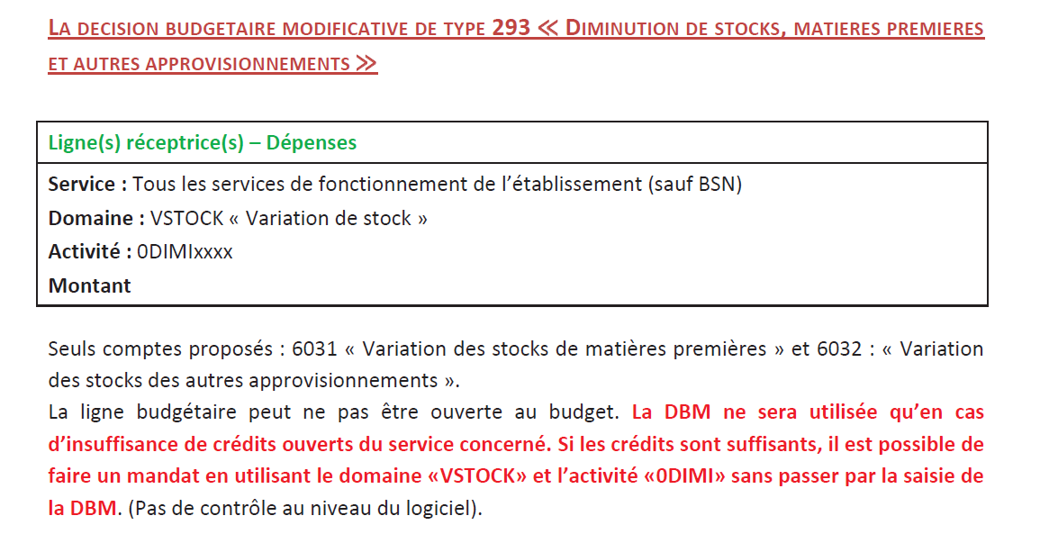
LES STOCKS
Une seule DBM de niveau 2 (type 293) qui sert uniquement pour la diminution du stock de matières premières et autres approvisionnements.

Slide 20
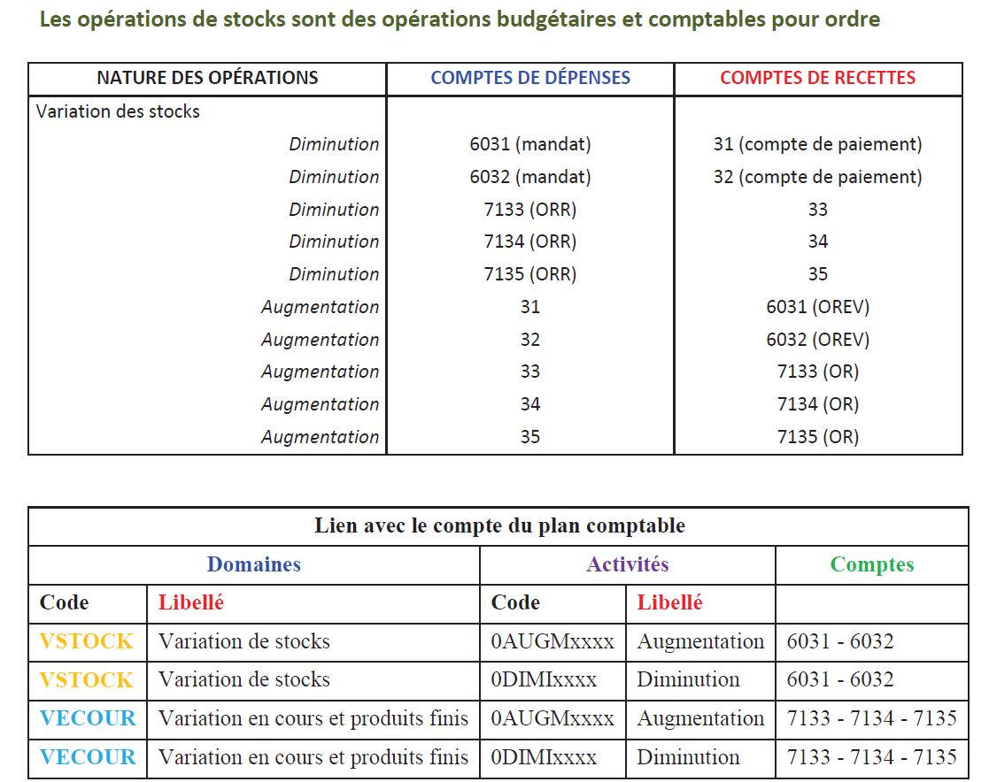
LES STOCKS

Slide 21
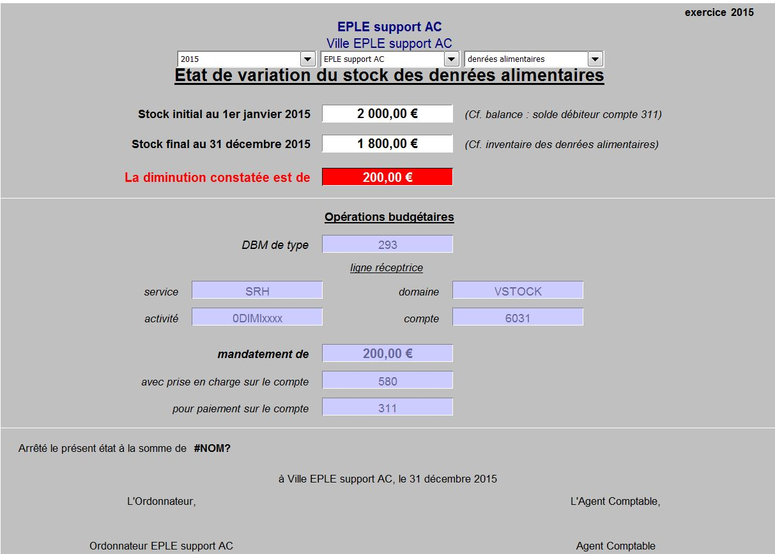
Logiciel VARISTOCK :
http://www.intendance03.fr/VARISTOCK-09-13.xls
Son mode d’emploi :
http://www.intendance03.fr/notice_VARISTOCK_4-09-13.pdf

Slide 22
INVENTAIRE et AMORTISSEMENTS
SAISIE SUR EGIMMO/WINCZ (saisir au fur et mesure des immobilisation) ;
Reporter le numéro d’inventaire sur la facture
Imprimer les documents (liasse comptable, état annuel des financements, état annuel des immobilisations…)
Pour les amortissements, en compta budgétaire il y a un mandat en ALO du montant des amortissements indiqués par les documents fournis par les logiciels d’inventaire et un ordre de recette du montant de la neutralisation des biens financés par des subventions.

Slide 23

LES AMORTISSEMENTS
Ce sont des opérations relativement complexes qui ne peuvent être traitées faute de temps dans cette formation. Le mieux est de solliciter le comptable qui vous indiquera comment les passer.
A noter que s’agissant d’opérations pour ordre le mandat et l’OR peuvent être fait avant ou après le basculement.
Si vous souhaitez approfondir le sujet les documents disponibles avec les liens suivants donnent le détail de la procédure et des écritures :
http://www.intendance03.fr/Amortissements-ecriture2014.pdf
http://www.intendance03.fr/AMORTISSEMENTS-ecritures2018.pdf

Slide 24
L’EXTOURNE
L’extourne est une méthode de traitement des charges à payer et des produits à recevoir qui donne la compétence à l’ordonnateur pour solder les opérations de l’année N-1 en année N contrairement aux ordres de paiement ou aux encaissements qui sont uniquement de la responsabilité de l’agent comptable.
Le mécanisme est simple: Les charges à payer et les produits à recevoir s’enregistrent après le basculement comptable et permettent de rattacher les opérations au bon exercice budgétaire.

Slide 25
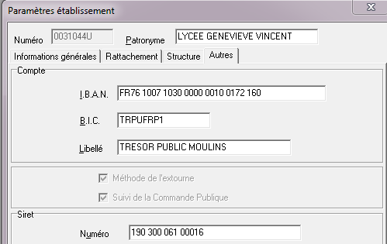
OBLIGATOIRE
Depuis 2015, l’extourne est obligatoire et peut concerner les opérations en capital.
L’option est pré-cochée et non-modifiable dans les paramètres établissement (GFC).

Slide 26
EXTOURNE GFC

Slide 27
BASCULEMENT 2021 à 2022
Après le basculement comptable (installation de GFC 2022) : pas avant.
Enchaînement de différentes phases entre GFC BUD ET GFC COMPTA GENE

Slide 28
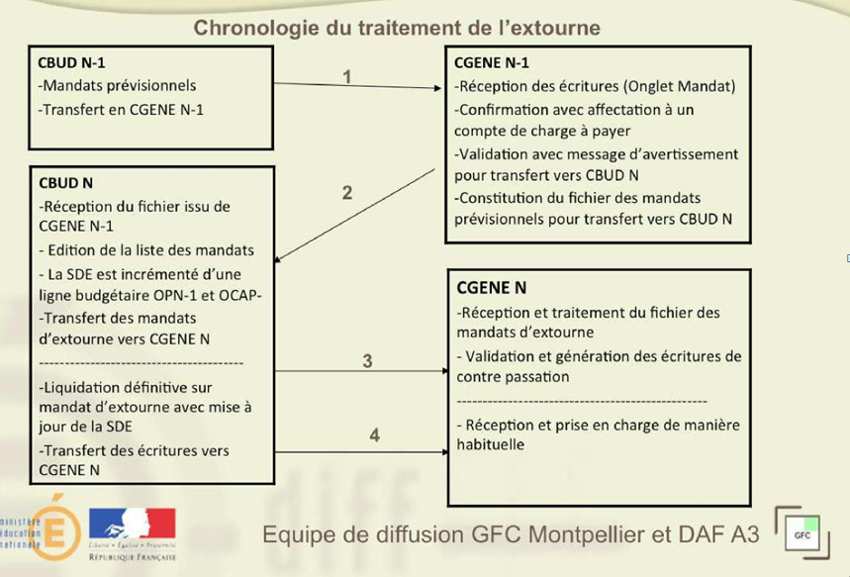
CALENDRIER

Slide 29
1ére phase : le mandatement de N-1 CBUD (2021)
L’ordonnateur émet des « mandats prévisionnels » imputés sur le Service – Domaine – Activité - et le Compte correspondants à la nature de la dépense.
Ces opérations s’effectuent dans les conditions habituelles. Ces mandats prévisionnels sont comptabilisés en - charges brutes – charges nettes- dans la situation des dépenses engagées.
Sur les mandats qui concernent un fournisseur autre que « Divers créanciers » est inscrit la mention
« liquidations provisoires – prestations certifiées réalisées au 31/12/21 ».
Notes:
Le détail des opérations décrites ci-après concerne à l’aide de trois exemples.
Le traitement des charges à payer.
Le traitement des produits à recevoir s’exécute dans les mêmes conditions.

Slide 30
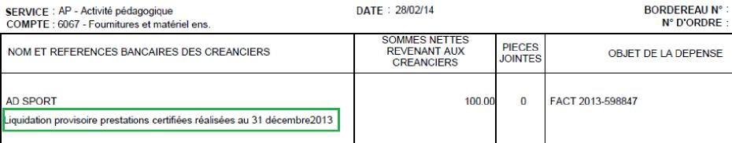
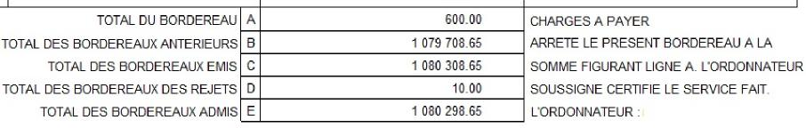
Sur les mandats qui concernent un fournisseur autre que « Divers créanciers » est inscrit la mention « liquidations provisoires – prestations certifiées réalisées au 31/12 N-1 ».
Sur le Bordereau journal des mandats émis, en lieu et place de la mention «paiement » est indiqué « Charges à payer ».

Slide 31
À l’appui de ces mandats, la pièce justificative jointe est le bon de commande ou un état récapitulatif.
Attention : ne pas utiliser « divers créanciers » pour ces mandats estimatifs.

Slide 32
Réception du mandatement de 2021 CGENE
Réception des écritures
Confirmation avec affectation d’un compte
de charge à payer (4081, 4084)
Validation des écritures
Constitution d’un dossier de transfert des
charges à payer vers CBUD N (2022)
Notes:
Le compte de paiement est automatiquement mis à « 4081 ». Les autres comptes disponibles
sont : 4084-4282-4286-4382-4386-4482-4486-4686.
A la validation apparait un avertissement relatif à la confection du fichier de transfert à destination de la Comptabilité Budgétaire exercice en cours (N) de l’établissement concerné :

Slide 33

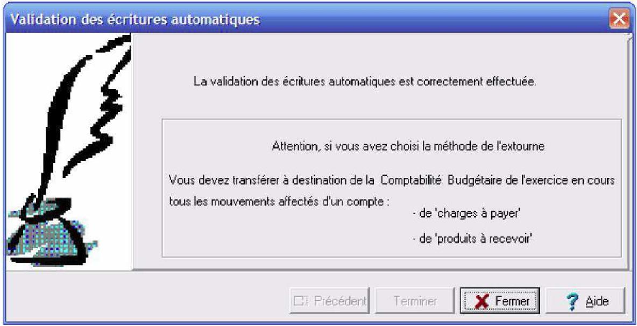
comptabilité générale 2021

Slide 34
FICHIER DE TRANSFERT
À l’aide de la fonctionnalité « extourne » accessible dans « GFC comptabilité générale » de l’année N-1 (2021), le comptable constitue le fichier de transfert des écritures correspondant aux charges à payer à destination de l’ordonnateur qui va les réceptionner en Comptabilité Budgétaire de l’exercice en cours (année N) (2020). Ce fichier d’extourne contient toutes les informations de la liquidation provisoire.

Slide 35
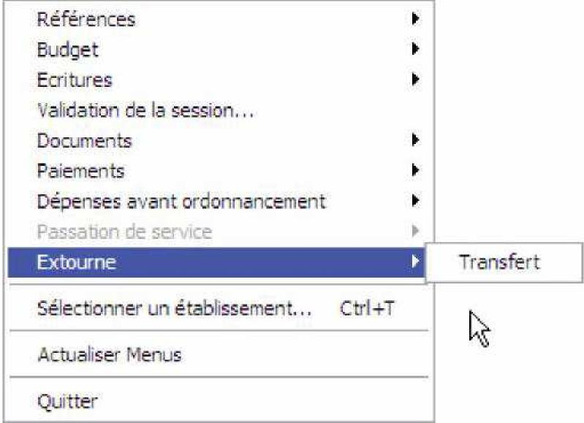
comptabilité générale N-1 (2021)
Notes:
À l’aide de la fonctionnalité « extourne » accessible dans « GFC comptabilité générale » de l’année N-1, le comptable constitue le fichier de transfert des écritures correspondant aux charges à payer à destination de l’ordonnateur qui va les réceptionner en Comptabilité Budgétaire de l’exercice en cours (année N). Ce fichier d’extourne contient toutes les informations de la liquidation provisoire.

Slide 36
2éme phase : CBUD N (2022)
Va se dérouler en 2 temps :
L’ordonnateur réceptionne les écritures
d’extourne : Menu «Extourne» «Réception»
Puis transfère les écritures d’extourne vers
CGENE N (2022)

Slide 37
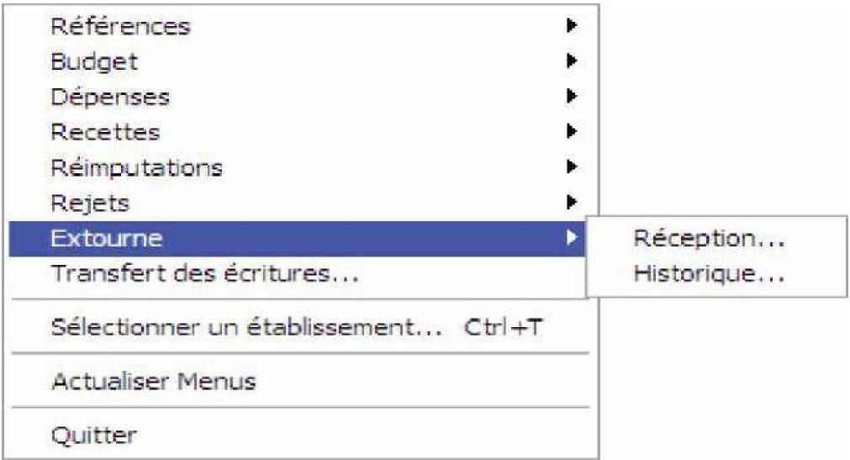
comptabilité budgétaire N (2022)

Slide 38
1er temps
• Un assistant permet de réceptionner, depuis la comptabilité générale de l’exercice antérieur, les mandats et ordres de recettes prévisionnels, de les prendre en charge dans la comptabilité budgétaire de l’exercice en cours en tant que mandats et ordres de recette d’extourne, d’éditer les documents correspondant.

Slide 39
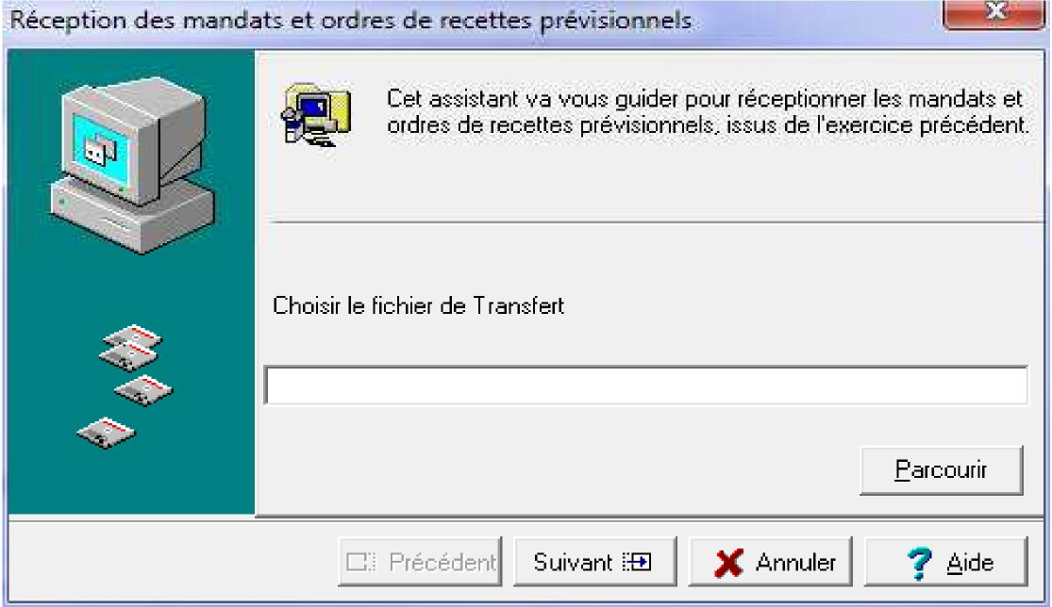
comptabilité budgétaire N (2022)

Slide 40
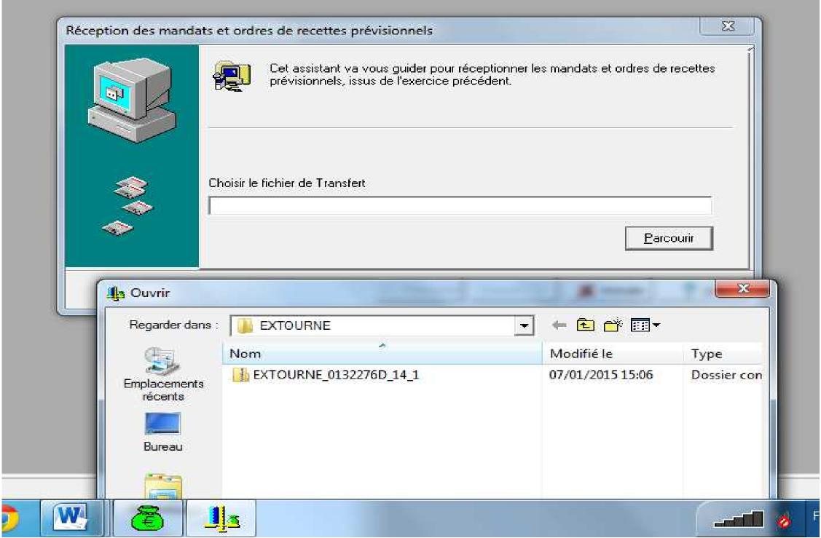
comptabilité budgétaire N (2022)

Slide 41
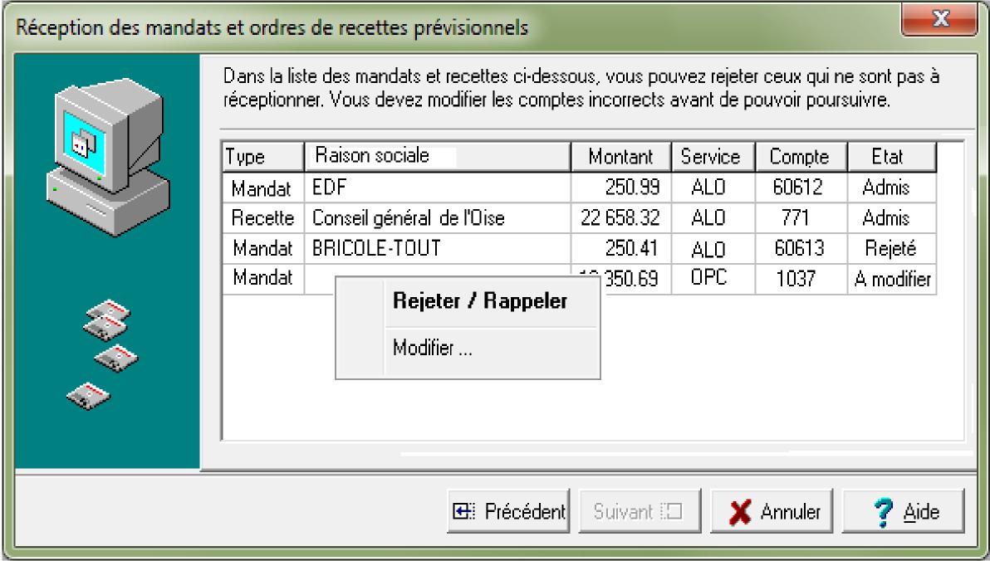
comptabilité budgétaire N (2022)

Slide 42
2 possibilités:
État : «Admis » ou « Non admis»
Uniquement en cas de modification de la structure budgétaire (création ou suppression
d’un BA).
État : « À modifier»
pour les classes 2 en cas de modification du plan

Slide 43
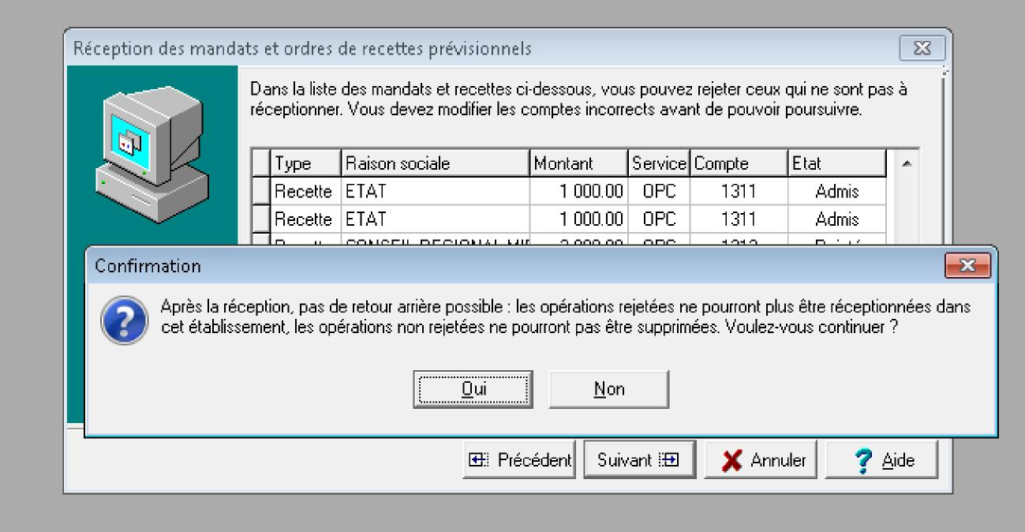
comptabilité budgétaire N ( 2022)

Slide 44
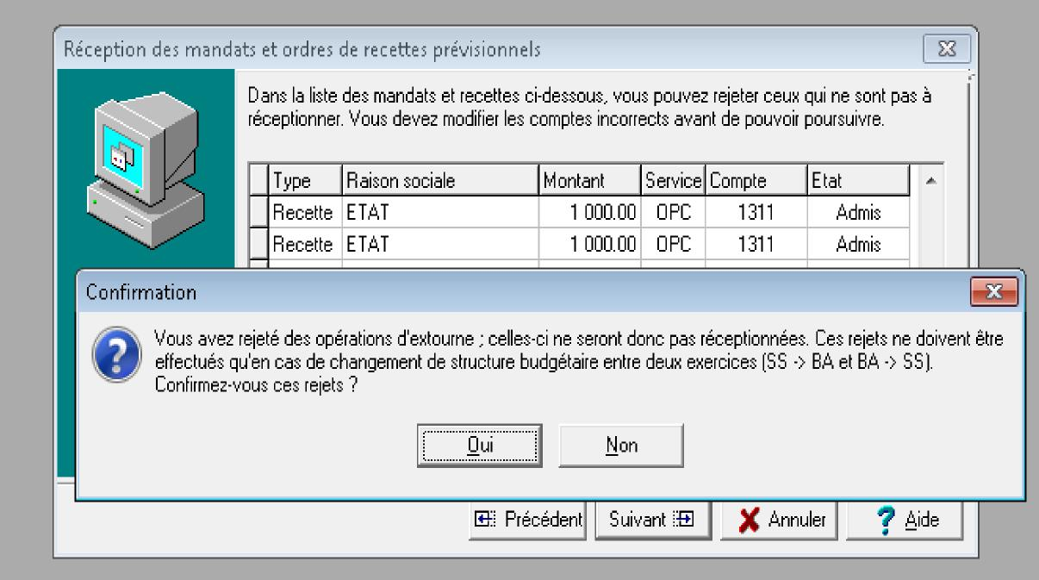
comptabilité budgétaire N ( 2022)

Slide 45
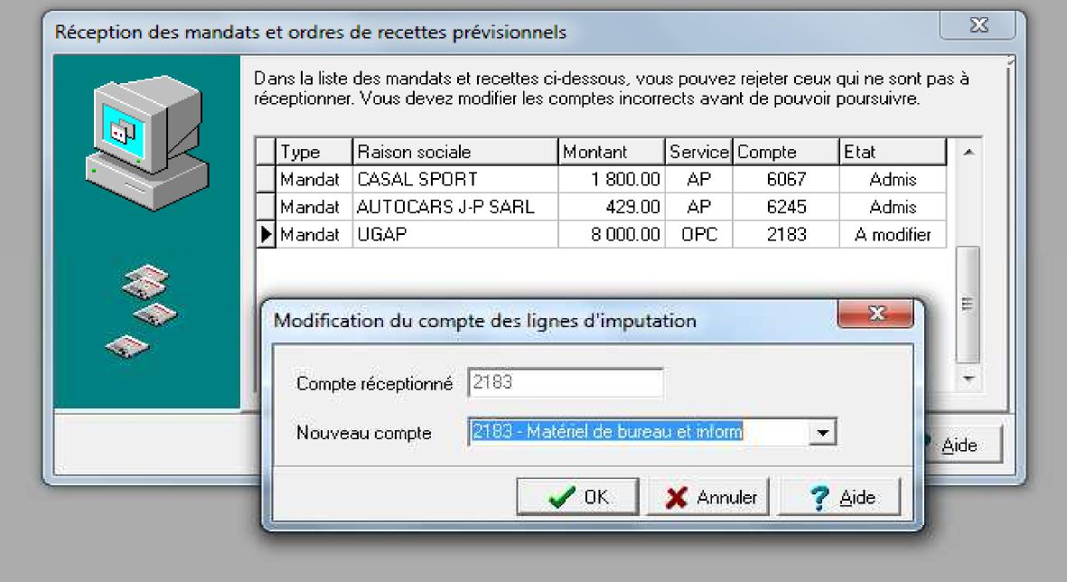
comptabilité budgétaire N ( 2022)

Slide 46
comptabilité budgétaire N ( 2022)
Lors de la réception, obligation d’éditer la liste des mandats d’extourne qui doit être signée de l’ordonnateur.
– Nota : pour une dépense, le domaine OP-N-1 et l’activité 0CAP- sont affectées automatiquement par GFC.
Principe identique pour une recette : domaine OP-N-1 et activité 0PAR-.
A partir de ce même menu, il est possible d’accéder à l’historique des réceptions d’extourne ; la réédition est possible.

Slide 47
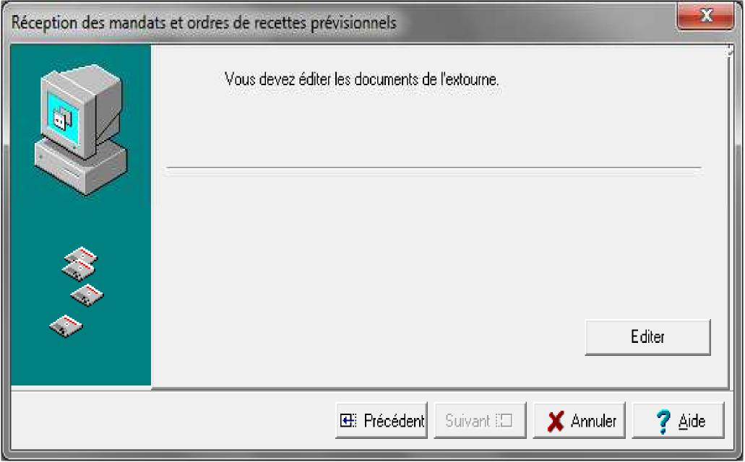
comptabilité budgétaire N ( 2022)

Slide 48
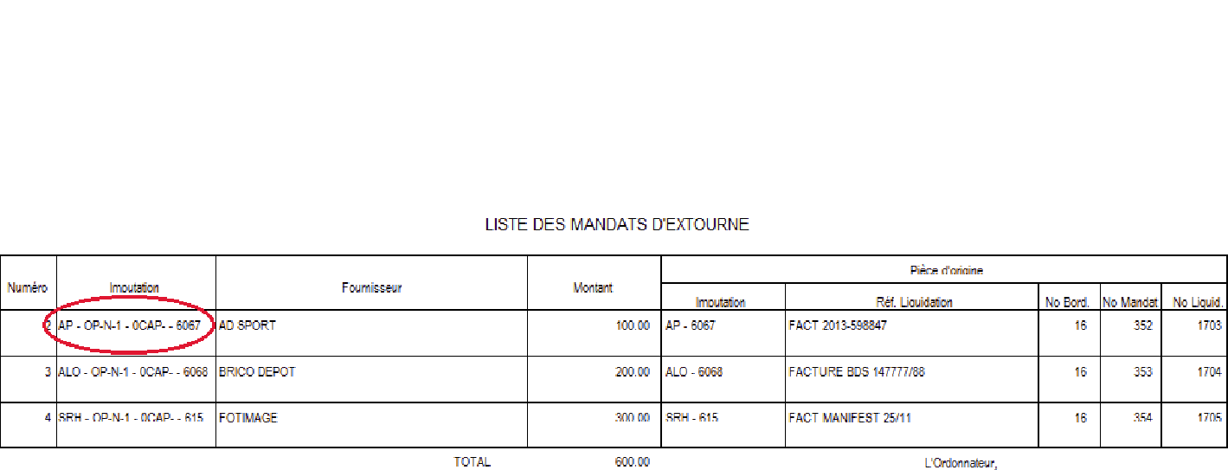
comptabilité budgétaire N ( 2016)

Slide 49
comptabilité budgétaire N ( 2022 )
2ème temps : Le transfert des écritures d’extourne à l’agent comptable
Un nouveau type de transfert, le mandat d’extourne, écriture automatique ne nécessitant aucune intervention de l’ordonnateur après la réception du fichier extourne issu de la comptabilité générale de l’année N-1.
La liste des écritures d’extourne signée par l’ordonnateur sera jointe à ce transfert.
Ce mandat sera transféré seul ou avec des mandats de l’année N ou des mandats issus des liquidations définitives.

Slide 50
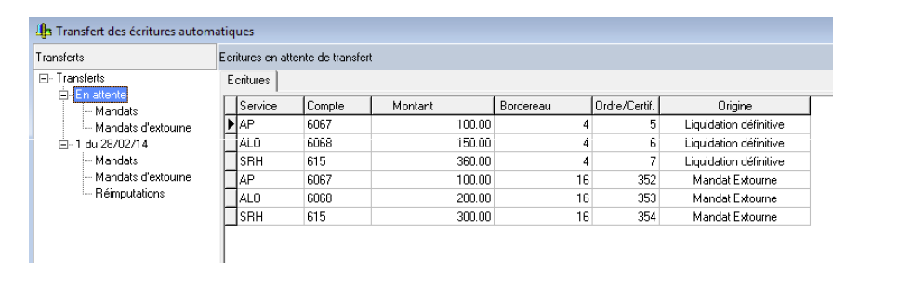
comptabilité budgétaire N ( 2022 )

Slide 51
En Comptabilité Générale N (2022 )
L’agent comptable réceptionne les écritures automatiques, les modifie dans l’onglet « Mandats d’extourne » ou « recettes d’extourne » pour les écritures correspondant aux écritures de l’année N-1 (liquidation provisoire).
La validation des écritures inscrites dans « Mandats d’extourne» débite le compte de charges à payer et crédite les comptes de classe 6 intéressés : débit 4081 – crédit 6 (opération technique de contre-passation).

Slide 52
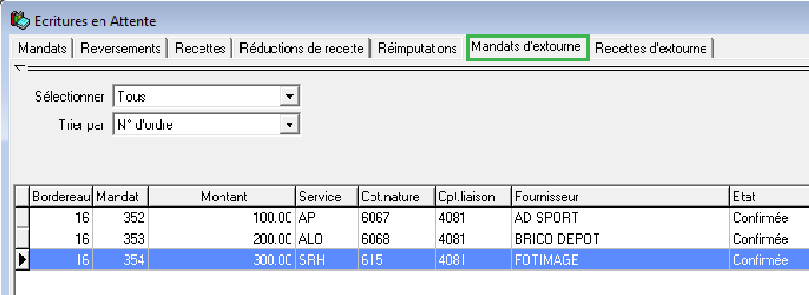
En Comptabilité Générale N (2022)

Slide 53
comptabilité budgétaire N ( 2022 )
La réception des écritures d’extourne a ouvert automatiquement des crédits dans GFC. La situation des dépenses engagées comporte désormais une page supplémentaire consacrée aux mandats d’extourne à la fin de l’édition.

Slide 54
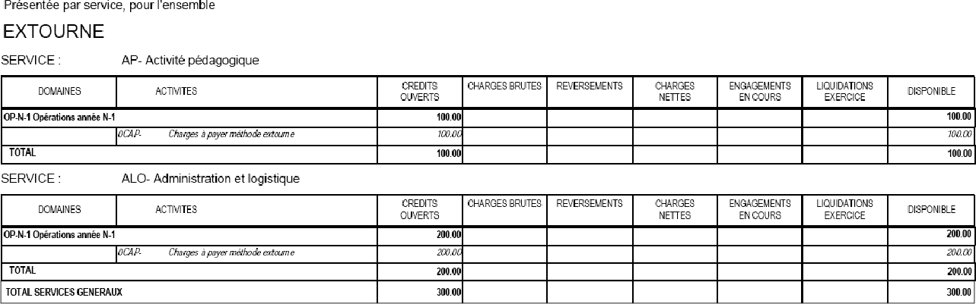
comptabilité budgétaire N ( 2022 )

Slide 55
comptabilité budgétaire N ( 2022 )
4éme phase :
À réception des factures définitives, l'ordonnateur émet un nouveau mandat sur le compte par nature intéressé, qui est pris en charge par l'agent comptable sur le compte de fournisseurs concerné, comme un mandat de l'exercice en cours à partir du menu Dépenses – Liquidations - Sur mandats d’extourne. La pièce justificative : la facture et les pièces justificatives conformément au décret n° 2016-33 du 20 janvier 2016 fixant la liste des pièces justificatives des dépenses.

Slide 56
comptabilité budgétaire N ( 2022 )
Nota : l’opération d’extourne s’effectue dans le même Service et sur le même compte que l’opération provisoire.
Cependant, si le Service n’a pas été ouvert au budget de l’année N alors la liquidation définitive s’effectue au Service ALO (cas d’un Budget Principal) et au compte 671.
Principe identique pour la recette et compte 771.

Slide 57
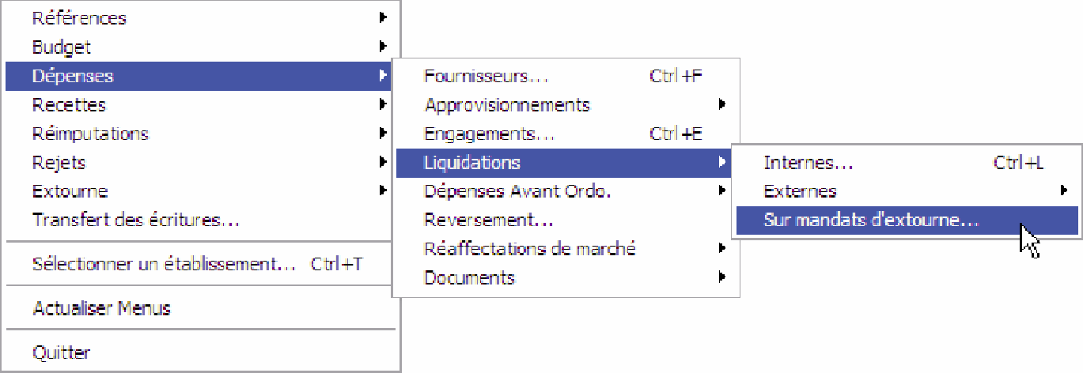
comptabilité budgétaire N ( 2022 )

Slide 58
comptabilité budgétaire N ( 2022 )
L’ordonnateur sélectionne dans « Raison sociale » le fournisseur bénéficiaire de la liquidation, et sélectionne dans « Mandat d’extourne » le mandat concerné.
Les informations contenues dans la liquidation provisoire s’affichent automatiquement : « Bordereau et Mandat prévisionnel » et « Reste à extourner ». Il saisit alors le montant définitif à liquider et les références de la facture. Les informations de la liquidation s’affichent automatiquement dans la zone «Imputation budgétaire ».
3 CAS : égal, inférieur ou supérieur

Slide 59
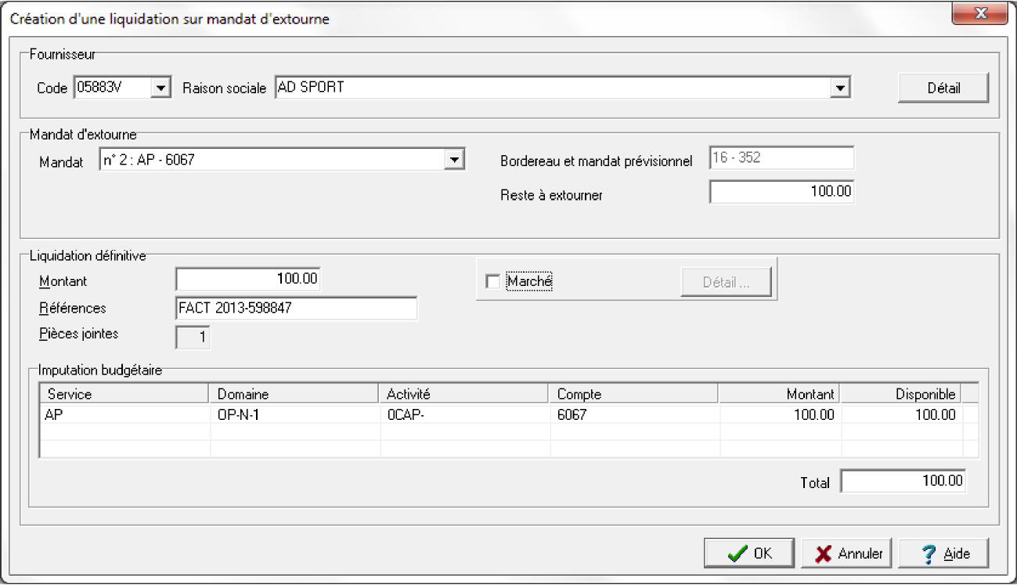
1ER CAS montant de la facture est identique au mandat estimatif de l’année N-1, il n’y a aucun impact sur le budget N La capacité d’autofinancement ne sera pas modifiée par l’opération extournée.
Le fonds de roulement ne variera pas.
Notes:
Si le montant de la facture est identique au mandat estimatif de l’année N-1, il n’y a aucun impact sur le budget N
La capacité d’autofinancement ne sera pas modifiée par l’opération extournée.
Le fonds de roulement ne variera pas.

Slide 60
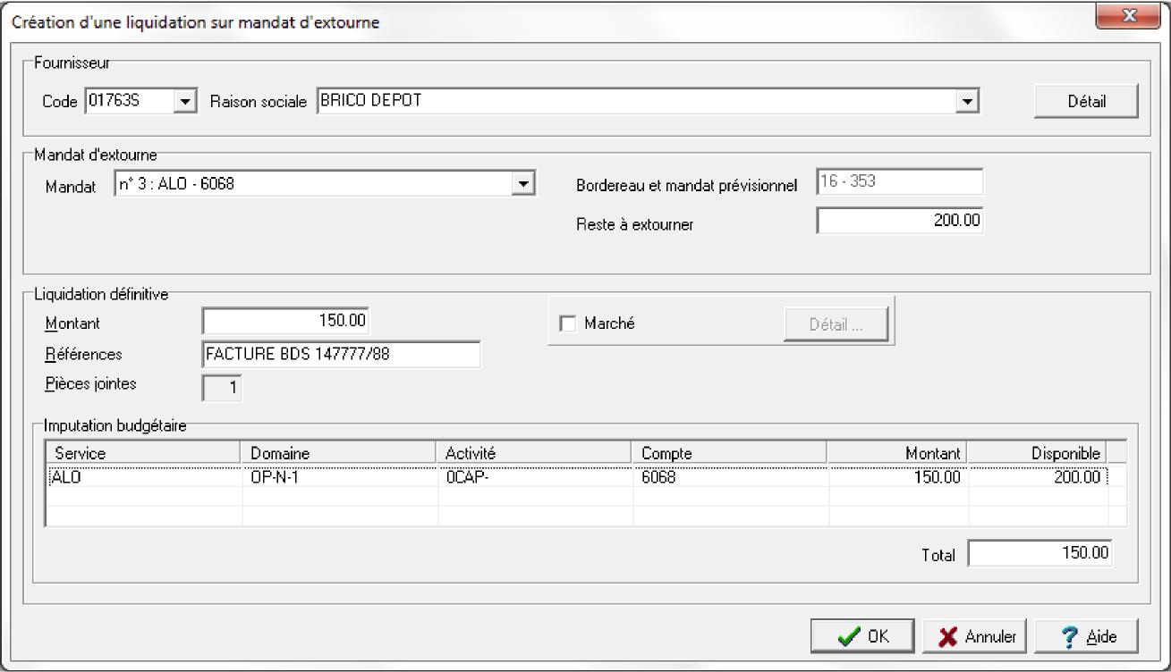
2ème cas montant de la facture est inférieur au mandat estimatif de l’année N-1 la différence au crédit du compte de classe 6 s’analysera en fin d’année comme un ordre de reversement.
Cette réduction des charges conduira à une augmentation de la Capacité d’autofinancement et donc du Fonds de roulement en fin d’exercice.
Notes:
Si le montant de la facture est inférieur au mandat estimatif de l’année N-1, la différence au crédit du compte de classe 6 s’analysera en fin d’année comme un ordre de reversement.
Cette réduction des charges conduira à une augmentation de la Capacité d’autofinancement et donc du Fonds de roulement en fin d’exercice.

Slide 61
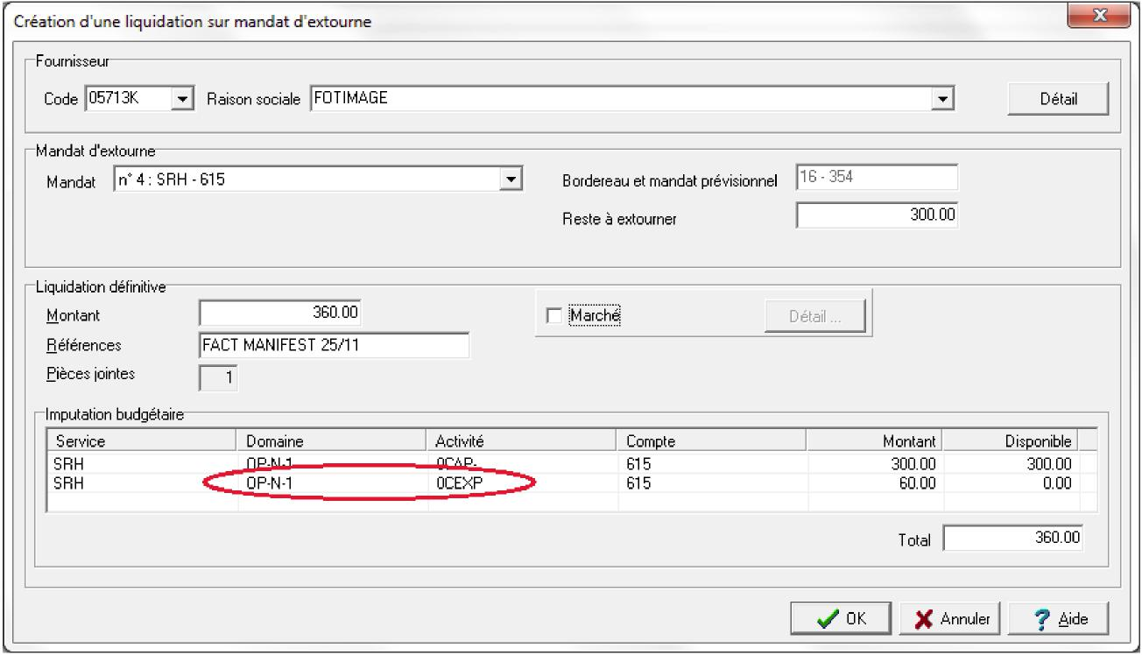
3ème cas montant de la facture est supérieur au mandat estimatif de l’année N-1 le complément sera mandaté sur les crédits de l’année en cours N.
Cette charge supplémentaire va diminuer la Capacité d’autofinancement, et fera diminuer le fonds de roulement, qui sera ainsi corrigé.
Notes:
Si le montant de la facture est supérieur au mandat estimatif de l’année N-1, le complément sera mandaté sur les crédits de l’année en cours N.
Cette charge supplémentaire va diminuer la Capacité d’autofinancement, et fera diminuer le fonds de roulement, qui sera ainsi corrigé.

Slide 62
comptabilité budgétaire N ( 2022 )
GFC ajoute automatiquement une ligne de liquidation supplémentaire (domaine « OP-N‑
1 » activité « 0CEXP ») pour la somme dépassant le mandat prévisionnel.

Slide 63
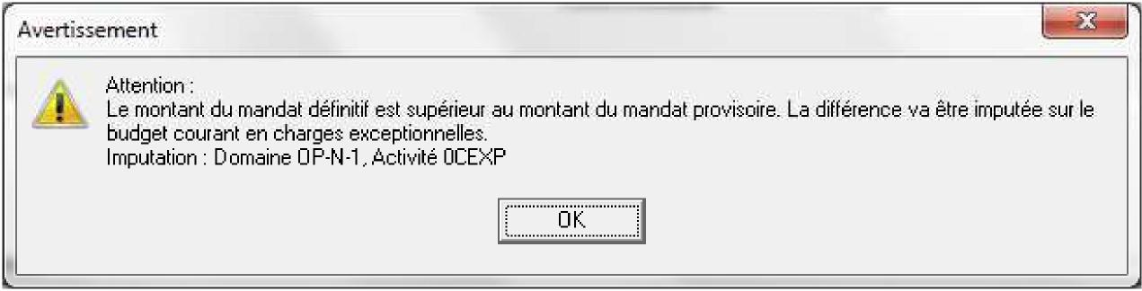
comptabilité budgétaire N ( 2022 )

Slide 64
comptabilité budgétaire N ( 2022 )
Le mandatement s’effectue de manière habituelle. Le mandatement collectif porte la mention « Sur crédit d’extourne ».
Dans la situation des dépenses engagées – Cas 3 : une ligne budgétaire est créée pour le montant dépassant celui de la liquidation provisoire.
Attention aux immobilisations (si crédits non ouverts au budget)

Slide 65
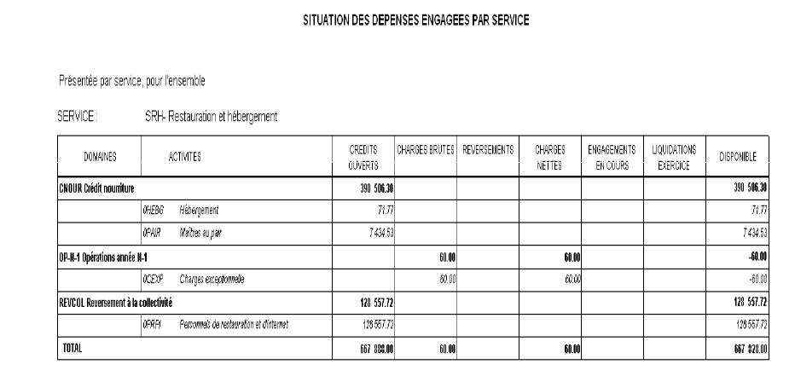
comptabilité budgétaire N ( 2022 )
CAS 3

Slide 66
En Comptabilité Générale N (2022 )
L’agent comptable réceptionne les écritures automatiques, les modifie dans l’onglet « Mandats ».
La validation des écritures inscrites dans « Mandats » permet un traitement identique aux écritures de l’année en cours.

Slide 67
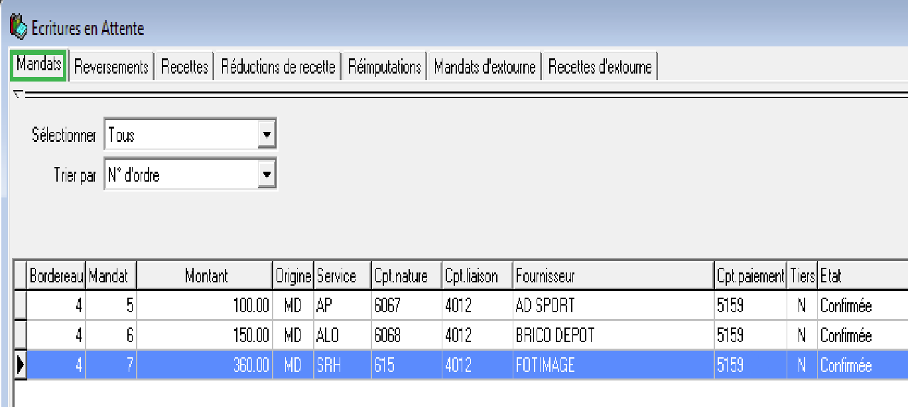
En Comptabilité Générale N (2022 )

Slide 68
La procédure des produits à recevoir utilisant le compte 418 fonctionne sur le même principe.
En recette, lorsque la somme des ordres de recettes prévisionnels est supérieure à la somme des ordres de recette réels la différence s’interprète en fin d’année comme une diminution de recette.

Slide 69

Charges à payer non régularisées sur N+1
Les cas de non régularisation des CAP en N+1 doivent demeurer l'exception. En effet, le mandat extourné correspond à une dépense engagée et pour laquelle le service est fait.
Le gestionnaire doit relancer les fournisseurs tardant à envoyer leur facture (ce n’est plus à l’AC de les réclamer).
Si la CAP n'est pas régularisée pendant l'exercice N+1, il y aura lieu de procéder à un nouveau rattachement de la CAP à la fin de l'exercice (estimation en 2020 et mandat d’extourne en 2021).

Slide 70
Facture oubliée non extournée
Cas d’une facture oubliée : service fait mais non facturé en N-1 et engagement non extourné (oubli) ; facture présentée en N ou N+1, etc…
Vérifications à faire. Règle de la déchéance quadriennale (prescription)
Facture payée « normalement » comme une facture de l’exercice. Utilité d’un certificat explicatif.

